Slide 1

МАСТЕР – КЛАСС
«ПРОЕКТНАЯ ТЕХНОЛОГИЯ:
ТЕХНОЛОГИЯ «Пять П»
АРАПОВА ЕКАТЕРИНА ВИТАЛЬЕВНА воспитатель ВКК
«МДОАУ «ЦРР – детский сад № 104» г. Орска

Slide 2

ПРИОРИТЕТНОЕ НАПРАВЛЕНИЕ -
ПРОЕКТНАЯ ДЕЯТЕЛЬНОСТЬ
ПРОЕКТ - ЭТО ИГРА ВСЕРЬЕЗ,
РЕЗУЛЬТАТЫ ЕЁ ЗНАЧИМЫ ДЛЯ ДЕТЕЙ
И ВЗРОСЛЫХ

Slide 3

МЕТОД ПРОЕКТОВ - ОДНА ИЗ ПЕРСПЕКТИВНЫХ ПЕДАГОГИЧЕСКИХ ТЕХНОЛОГИЙ
ЦЕЛЬ ПРОЕТНОГО МЕТОДА В ДОУ:
РАЗВИТИЕ СВОБОДНОЙ, ТВОРЧЕСКОЙ ЛИЧНОСТИ РЕБЁНКА, КОТОРАЯ ОПРЕДЕЛЯЕТСЯ ЗАДАЧАМИ РАЗВИТИЯ ДЕЯТЕЛЬНОСТИ ДЕТЕЙ

Slide 4




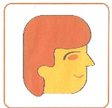


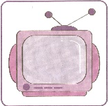

Проект – это «пять П»
ПРОБЛЕМА
ПОРТФОЛИО ПРОЕКТА –
ПАПКА В КОТОРОЙ СОБРАНЫ ВСЕ РАБОЧИЕ МАТЕРИАЛЫ
ПРОЕКТИРОВАНИЕ (планирование)
ПРЕЗЕНТАЦИЯ
ПРОДУКТ
ПОИСК
ИНФОРМАЦИИ

Slide 5

ДЛЯ ЧЕГО НУЖЕН ПРОЕКТ ?
• Предоставляет возможность саморазвития и самореализации в личностно-ориентированном взаимодействии ребенка и взрослого, влияет на формирование социально - коммуникативной компетентности воспитанников;
• Предоставляет возможность приобретать умение ставить и осознавать проблему, решать ее, т.к. ориентирована на практически методы приобретения знаний;
• Позволяет осуществлять самостоятельный поиск и отбор информации, что влияет на формирование информационной и технологической компетентностей участников проекта.

Slide 6
Основные этапы педагогической технологии
1. Ценностно-ориентированный этап
2. Конструктивный этап
3. Практический этап
4. Заключительный этап
5. Презентационный этап
6. Оценочно-рефлексивный этап:

Slide 7
Типы проектов:
Исследовательски-творческий
(экспериментирование – оформление результатов)
Ролево-игровой
(решение проблемы через игру)
Информационно-практико- ориентированный (сбор информации и реализация)
Творческий
(подведение итогов, оформление проекта)

Slide 8
Вид проектов:
Комплексный
Межгрупповой
Творческий
Групповой
Индивидуальный
Исследовательский

Slide 9
Длительность проекта
Краткосрочные (1 – 3 недели)
Средней продолжительности
(до месяца)
Долгосрочные
(от месяца до нескольких месяцев)

Slide 10
Способы разработки проектов:
«Модель трех вопросов»
• Что мы знаем?
• Что мы хотим узнать?
• Как узнаем об этом?

Slide 11
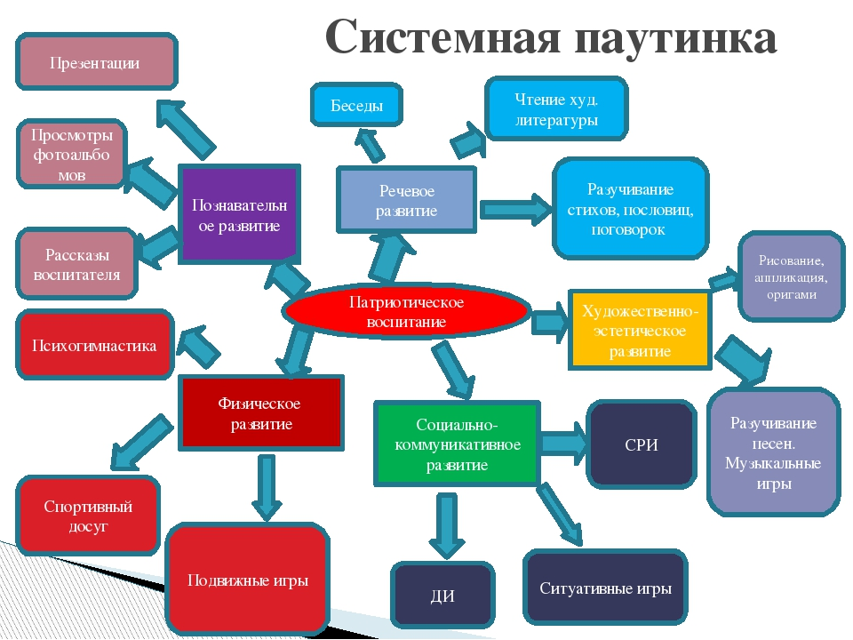
ПРОЕКТ

Slide 12




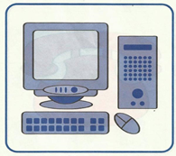
Использование элементов
«Методы исследования»
Савенкова Александра Ильича

Slide 13
ПРОЕКТ – ЭТО СПЕЦИАЛЬНО ОРГАНИЗОВАННЫЙ ВЗРОСЛЫМ И ВЫПОЛНЯЕМЫЙ ДЕТЬМИ КОМПЛЕКС ДЕЙСТВИЙ,
ЗАВЕРШАЮЩИЙСЯ СОЗДАНИЕМ ТВОРЧЕСКИХ РАБОТ.

Slide 14
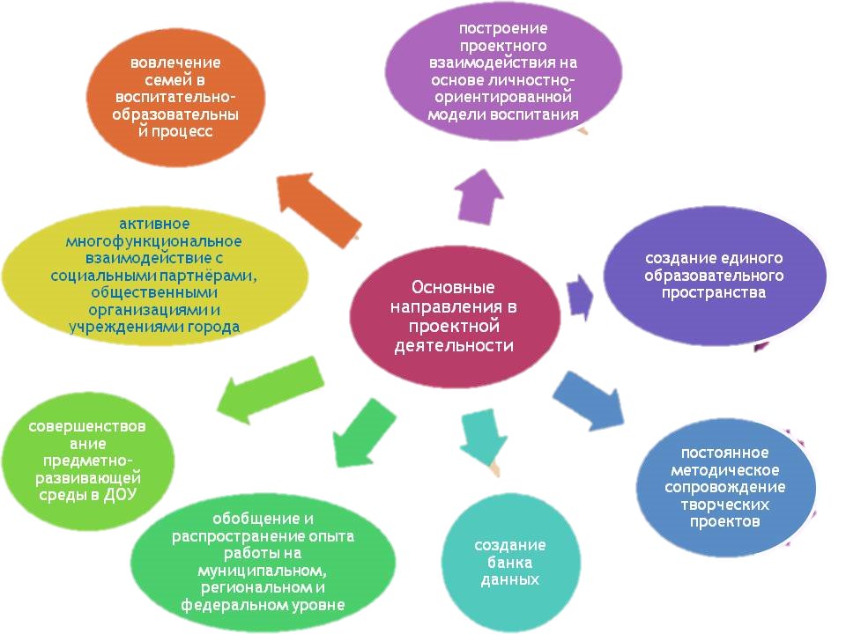

Slide 15
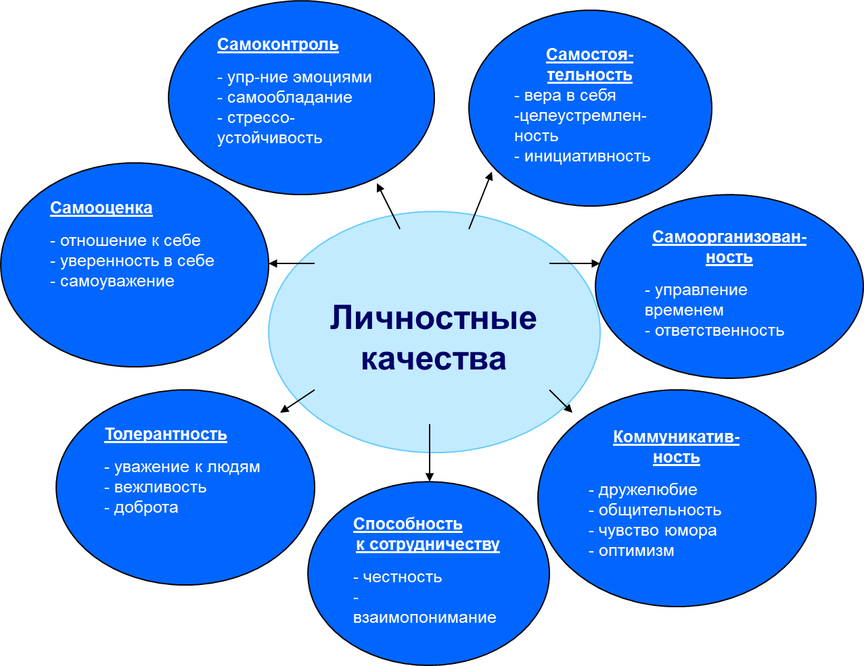

Slide 16

ВЫВОДЫ:
ПРОЕКТНАЯ ДЕЯТЕЛЬНОСТЬ ПОМОГАЕТ СВЯЗАТЬ ОБУЧЕНИЕ С ЖИЗНЬЮ,
ФОРМИРУЕТ НАВЫКИ ИССЛЕДОВАТЕЛЬСКОЙ ДЕЯТЕЛЬНОСТИ
РАЗВИВАЕТ САМОСТОЯТЕЛЬНОСТЬ
ПОЗНАВАТЕЛЬНУЮ АКТИВНОСТЬ
УМЕНИЕ ПЛАНИРОВАТЬ
РАБОТАТЬ В КОЛЛЕКТИВЕ
РАЗВИВАЕТ ТВОРЧЕСТВО

